Slide 1
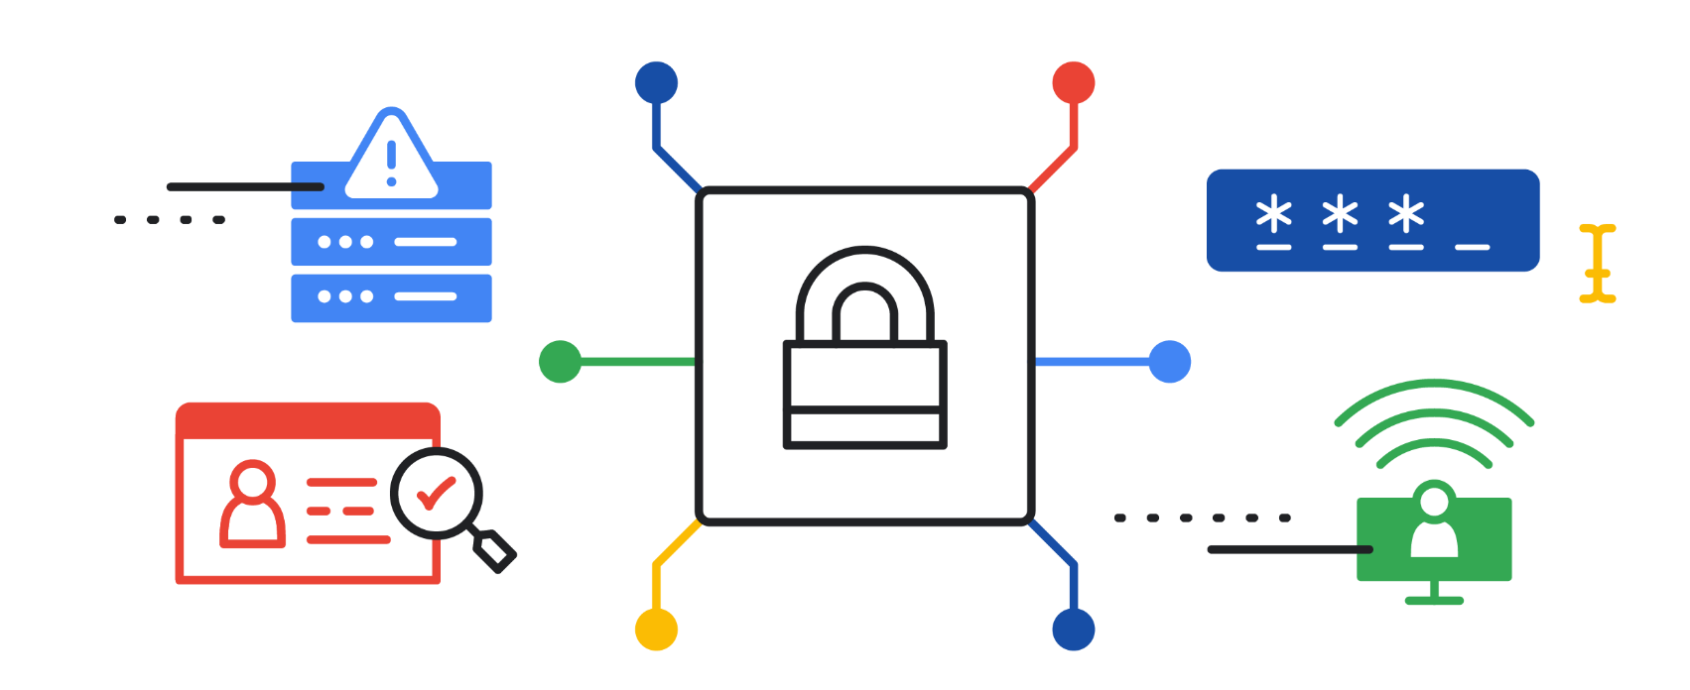

Chứng nhận An ninh mạng của Google
Bạn có thích giải quyết những vấn đề phức tạp, điều tra vấn đề và giúp đỡ người khác không?
Hãy chuẩn bị cho nghề nghiệp mới trong lĩnh vực an ninh mạng (nghề đang có mức tăng trưởng cao) trong vòng chưa đầy 6 tháng, không cần kinh nghiệm. Chương trình sẽ do các chuyên gia an ninh mạng tại Google giảng dạy. Chương trình chứng nhận trực tuyến này sẽ đào tạo cho bạn cách xác định những nguy cơ, mối đe dọa và lỗ hổng phổ biến cũng như các kỹ thuật giúp giảm thiểu những vấn đề này. Bạn sẽ có được trải nghiệm thực tế với Python, Linux, SQL và nhiều ngôn ngữ khác.
Bắt đầu tại grow.google/cybersecurity
An ninh mạng là gì?
Chuyên gia an ninh mạng là những thám tử kỹ thuật số. Họ điều tra các mối đe dọa tiềm ẩn, các mối đe dọa đang diễn ra, đánh giá tình hình để tìm ra giải pháp tốt nhất và bảo vệ mạng, thiết bị, con người cũng như dữ liệu. Chuyên gia phân tích an ninh mạng sử dụng các kỹ năng phân tích và kỹ thuật để xử lý những vấn đề phức tạp trên mạng mỗi ngày và họ dựa vào tư duy sáng tạo để giải quyết các mối đe dọa mới theo những cách độc đáo. Với rất nhiều vấn đề phụ thuộc vào sự an toàn dữ liệu của các tổ chức, các chuyên gia phân tích an ninh mạng đóng một vai trò vô cùng quan trọng.
1 Dữ liệu về tin tuyển dụng tại Hoa Kỳ của Lightcast™ (từ 1/1/2022 đến 31/12/2022).

Slide 2



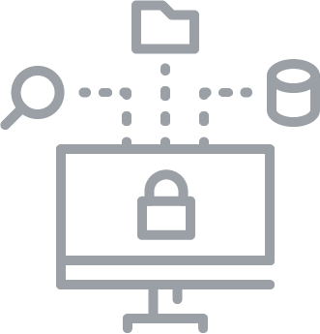
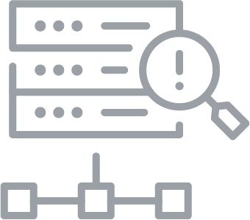
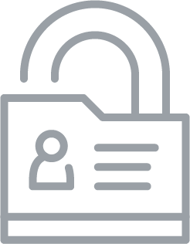
Có được việc làm trong lĩnh vực an ninh mạng với sự trợ giúp của Google
Tìm hiểu các kiến thức cơ bản về an ninh mạng và có được những kỹ năng bạn cần để chuẩn bị cho một công việc sơ cấp trong lĩnh vực.
Python
Linux
SQL
Quản lý sự kiện và thông tin bảo mật (SIEM)
Hệ thống phát hiện xâm nhập
Bảo mật thông tin
Vì sao nên có được Chứng nhận An ninh mạng của Google?
Học theo tiến độ phù hợp với bạn
Hoàn thành chương trình trực tuyến theo cách riêng của bạn với thời gian học linh hoạt dưới 10 giờ mỗi tuần.²
Không cần kinh nghiệm
Học các kỹ năng sẵn sàng cho công việc, không cần kinh nghiệm vẫn có thể bắt đầu.
Thu hút sự chú ý của nhà tuyển dụng
Tăng tính cạnh tranh cho sơ yếu lý lịch của bạn nhờ chứng nhận của Google.
Chứng nhận An ninh mạng của Google giúp bạn chuẩn bị cho kỳ thi CompTIA Security, chứng nhận hàng đầu trong ngành dành cho công việc trong lĩnh vực an ninh mạng. Bạn sẽ nhận được chứng nhận kép khi hoàn thành cả hai chương trình.
Bắt đầu tại grow.google/cybersecurity
2 Hoàn thành trong 6 tháng, dưới 10 giờ mỗi tuần

